Slide 1
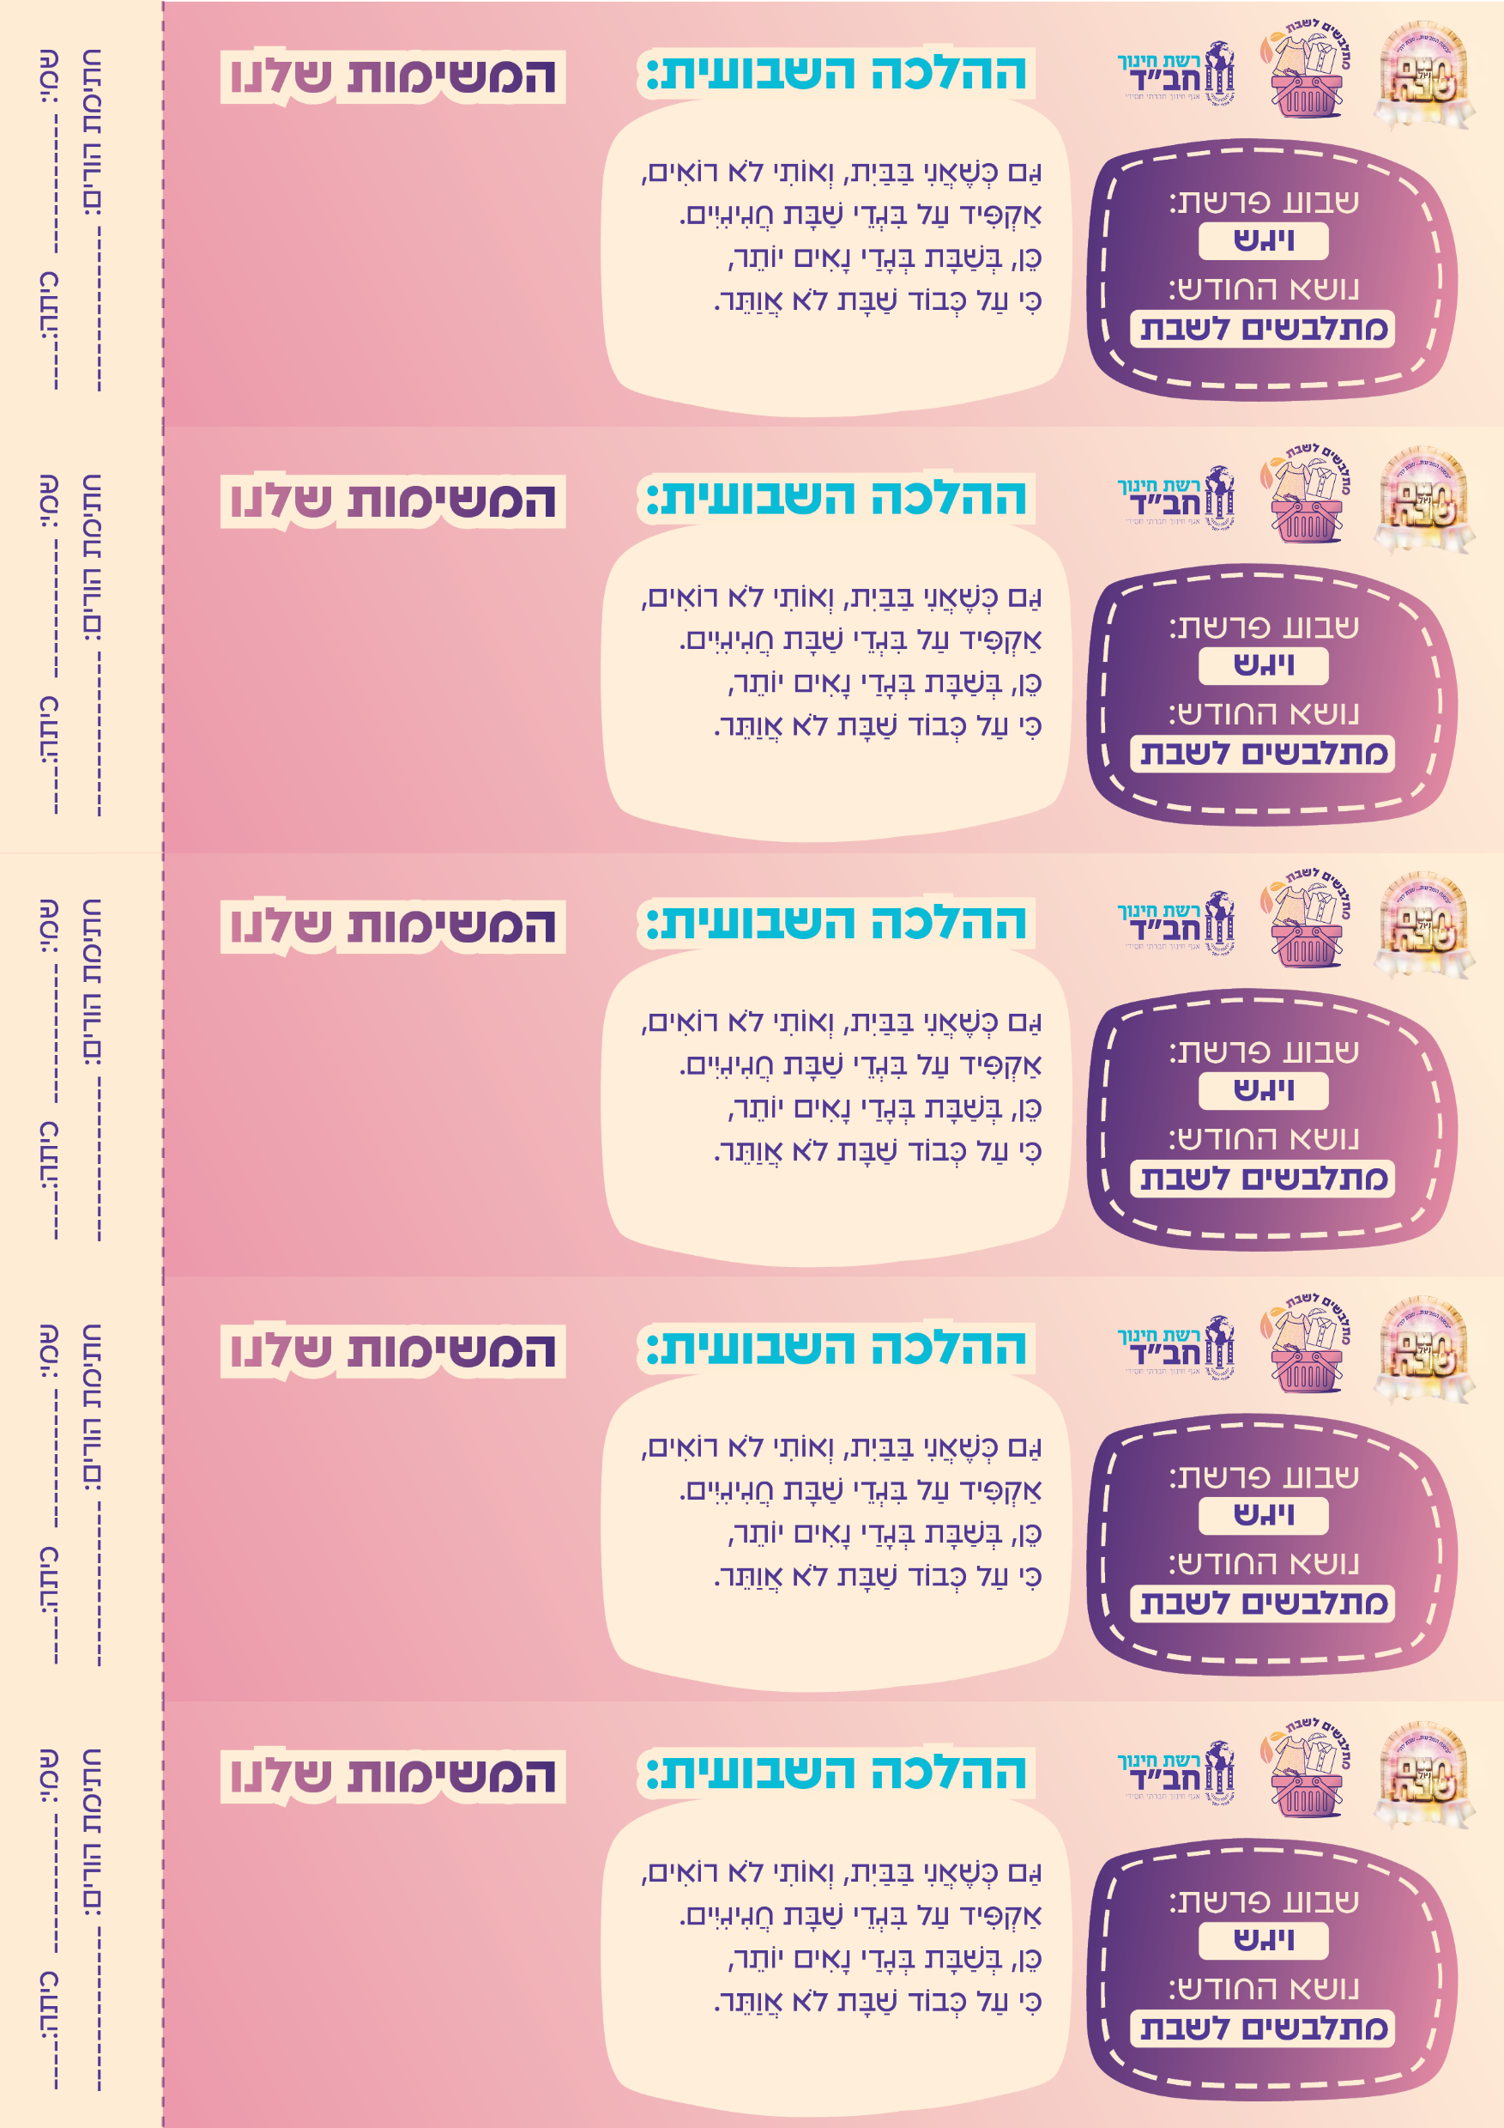


ב"ה
עוֹד לִפְנֵי כְּנִיסַת הַשַּׁבָּת נִתְלַבֵּשׁ יָפֶה, כָּךְ נְקַבֵּל אוֹתָהּ כָּרָאוּי.
נַעֲזֹר גַּם לְאָח אוֹ לְאָחוֹת קְטַנִּים לִהְיוֹת מוּכָנִים בַּזְּמַן לִכְבוֹד שַׁבָּת.
לִפְנֵי כְּנִיסַת הַשַּׁבָּת נִבְדֹּק בְּכִיסֵי הַסְּוֵדֶר אוֹ הַמְּעִיל שֶׁאֵין שָׁם דִּבְרֵי מֻקְצֶה.
ב"ה
עוֹד לִפְנֵי כְּנִיסַת הַשַּׁבָּת נִתְלַבֵּשׁ יָפֶה, כָּךְ נְקַבֵּל אוֹתָהּ כָּרָאוּי.
נַעֲזֹר גַּם לְאָח אוֹ לְאָחוֹת קְטַנִּים לִהְיוֹת מוּכָנִים בַּזְּמַן לִכְבוֹד שַׁבָּת.
לִפְנֵי כְּנִיסַת הַשַּׁבָּת נִבְדֹּק בְּכִיסֵי הַסְּוֵדֶר אוֹ הַמְּעִיל שֶׁאֵין שָׁם דִּבְרֵי מֻקְצֶה.
ב"ה
עוֹד לִפְנֵי כְּנִיסַת הַשַּׁבָּת נִתְלַבֵּשׁ יָפֶה, כָּךְ נְקַבֵּל אוֹתָהּ כָּרָאוּי.
נַעֲזֹר גַּם לְאָח אוֹ לְאָחוֹת קְטַנִּים לִהְיוֹת מוּכָנִים בַּזְּמַן לִכְבוֹד שַׁבָּת.
לִפְנֵי כְּנִיסַת הַשַּׁבָּת נִבְדֹּק בְּכִיסֵי הַסְּוֵדֶר אוֹ הַמְּעִיל שֶׁאֵין שָׁם דִּבְרֵי מֻקְצֶה.
ב"ה
עוֹד לִפְנֵי כְּנִיסַת הַשַּׁבָּת נִתְלַבֵּשׁ יָפֶה, כָּךְ נְקַבֵּל אוֹתָהּ כָּרָאוּי.
נַעֲזֹר גַּם לְאָח אוֹ לְאָחוֹת קְטַנִּים לִהְיוֹת מוּכָנִים בַּזְּמַן לִכְבוֹד שַׁבָּת.
לִפְנֵי כְּנִיסַת הַשַּׁבָּת נִבְדֹּק בְּכִיסֵי הַסְּוֵדֶר אוֹ הַמְּעִיל שֶׁאֵין שָׁם דִּבְרֵי מֻקְצֶה.
ב"ה
עוֹד לִפְנֵי כְּנִיסַת הַשַּׁבָּת נִתְלַבֵּשׁ יָפֶה, כָּךְ נְקַבֵּל אוֹתָהּ כָּרָאוּי.
נַעֲזֹר גַּם לְאָח אוֹ לְאָחוֹת קְטַנִּים לִהְיוֹת מוּכָנִים בַּזְּמַן לִכְבוֹד שַׁבָּת.
לִפְנֵי כְּנִיסַת הַשַּׁבָּת נִבְדֹּק בְּכִיסֵי הַסְּוֵדֶר אוֹ הַמְּעִיל שֶׁאֵין שָׁם דִּבְרֵי מֻקְצֶה.

Slide 2
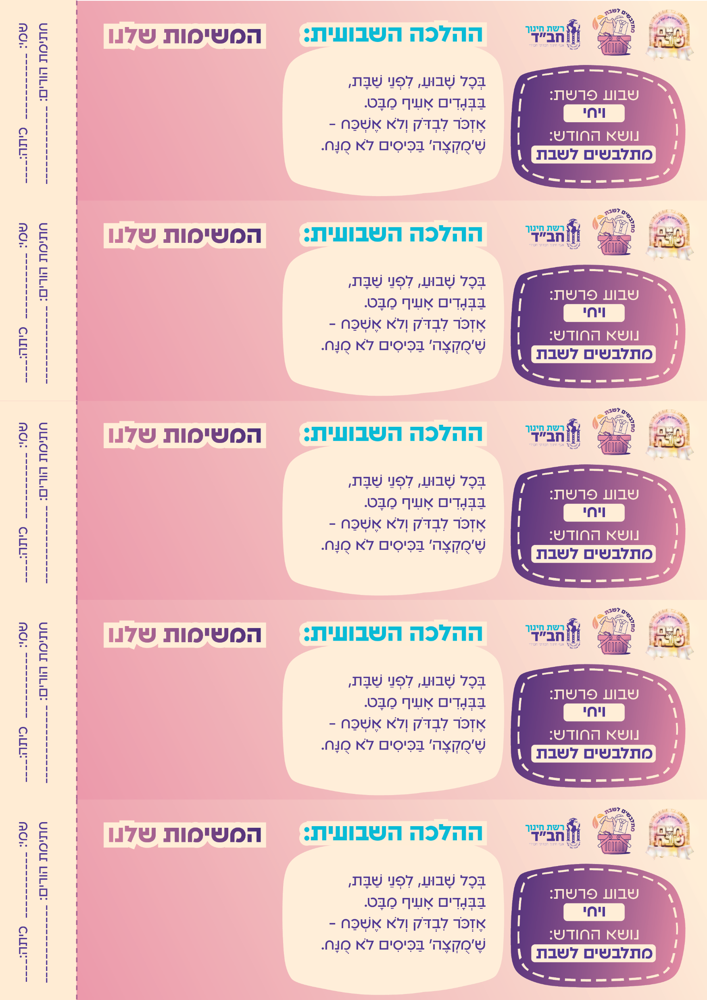
ב"ה
עוֹד לִפְנֵי כְּנִיסַת הַשַּׁבָּת נִתְלַבֵּשׁ יָפֶה, כָּךְ נְקַבֵּל אוֹתָהּ כָּרָאוּי.
נַעֲזֹר גַּם לְאָח אוֹ לְאָחוֹת קְטַנִּים לִהְיוֹת מוּכָנִים בַּזְּמַן לִכְבוֹד שַׁבָּת.
לִפְנֵי כְּנִיסַת הַשַּׁבָּת נִבְדֹּק בְּכִיסֵי הַסְּוֵדֶר אוֹ הַמְּעִיל שֶׁאֵין שָׁם דִּבְרֵי מֻקְצֶה.
ב"ה
עוֹד לִפְנֵי כְּנִיסַת הַשַּׁבָּת נִתְלַבֵּשׁ יָפֶה, כָּךְ נְקַבֵּל אוֹתָהּ כָּרָאוּי.
נַעֲזֹר גַּם לְאָח אוֹ לְאָחוֹת קְטַנִּים לִהְיוֹת מוּכָנִים בַּזְּמַן לִכְבוֹד שַׁבָּת.
לִפְנֵי כְּנִיסַת הַשַּׁבָּת נִבְדֹּק בְּכִיסֵי הַסְּוֵדֶר אוֹ הַמְּעִיל שֶׁאֵין שָׁם דִּבְרֵי מֻקְצֶה.
ב"ה
עוֹד לִפְנֵי כְּנִיסַת הַשַּׁבָּת נִתְלַבֵּשׁ יָפֶה, כָּךְ נְקַבֵּל אוֹתָהּ כָּרָאוּי.
נַעֲזֹר גַּם לְאָח אוֹ לְאָחוֹת קְטַנִּים לִהְיוֹת מוּכָנִים בַּזְּמַן לִכְבוֹד שַׁבָּת.
לִפְנֵי כְּנִיסַת הַשַּׁבָּת נִבְדֹּק בְּכִיסֵי הַסְּוֵדֶר אוֹ הַמְּעִיל שֶׁאֵין שָׁם דִּבְרֵי מֻקְצֶה.
ב"ה
עוֹד לִפְנֵי כְּנִיסַת הַשַּׁבָּת נִתְלַבֵּשׁ יָפֶה, כָּךְ נְקַבֵּל אוֹתָהּ כָּרָאוּי.
נַעֲזֹר גַּם לְאָח אוֹ לְאָחוֹת קְטַנִּים לִהְיוֹת מוּכָנִים בַּזְּמַן לִכְבוֹד שַׁבָּת.
לִפְנֵי כְּנִיסַת הַשַּׁבָּת נִבְדֹּק בְּכִיסֵי הַסְּוֵדֶר אוֹ הַמְּעִיל שֶׁאֵין שָׁם דִּבְרֵי מֻקְצֶה.
ב"ה
עוֹד לִפְנֵי כְּנִיסַת הַשַּׁבָּת נִתְלַבֵּשׁ יָפֶה, כָּךְ נְקַבֵּל אוֹתָהּ כָּרָאוּי.
נַעֲזֹר גַּם לְאָח אוֹ לְאָחוֹת קְטַנִּים לִהְיוֹת מוּכָנִים בַּזְּמַן לִכְבוֹד שַׁבָּת.
לִפְנֵי כְּנִיסַת הַשַּׁבָּת נִבְדֹּק בְּכִיסֵי הַסְּוֵדֶר אוֹ הַמְּעִיל שֶׁאֵין שָׁם דִּבְרֵי מֻקְצֶה.

Slide 3
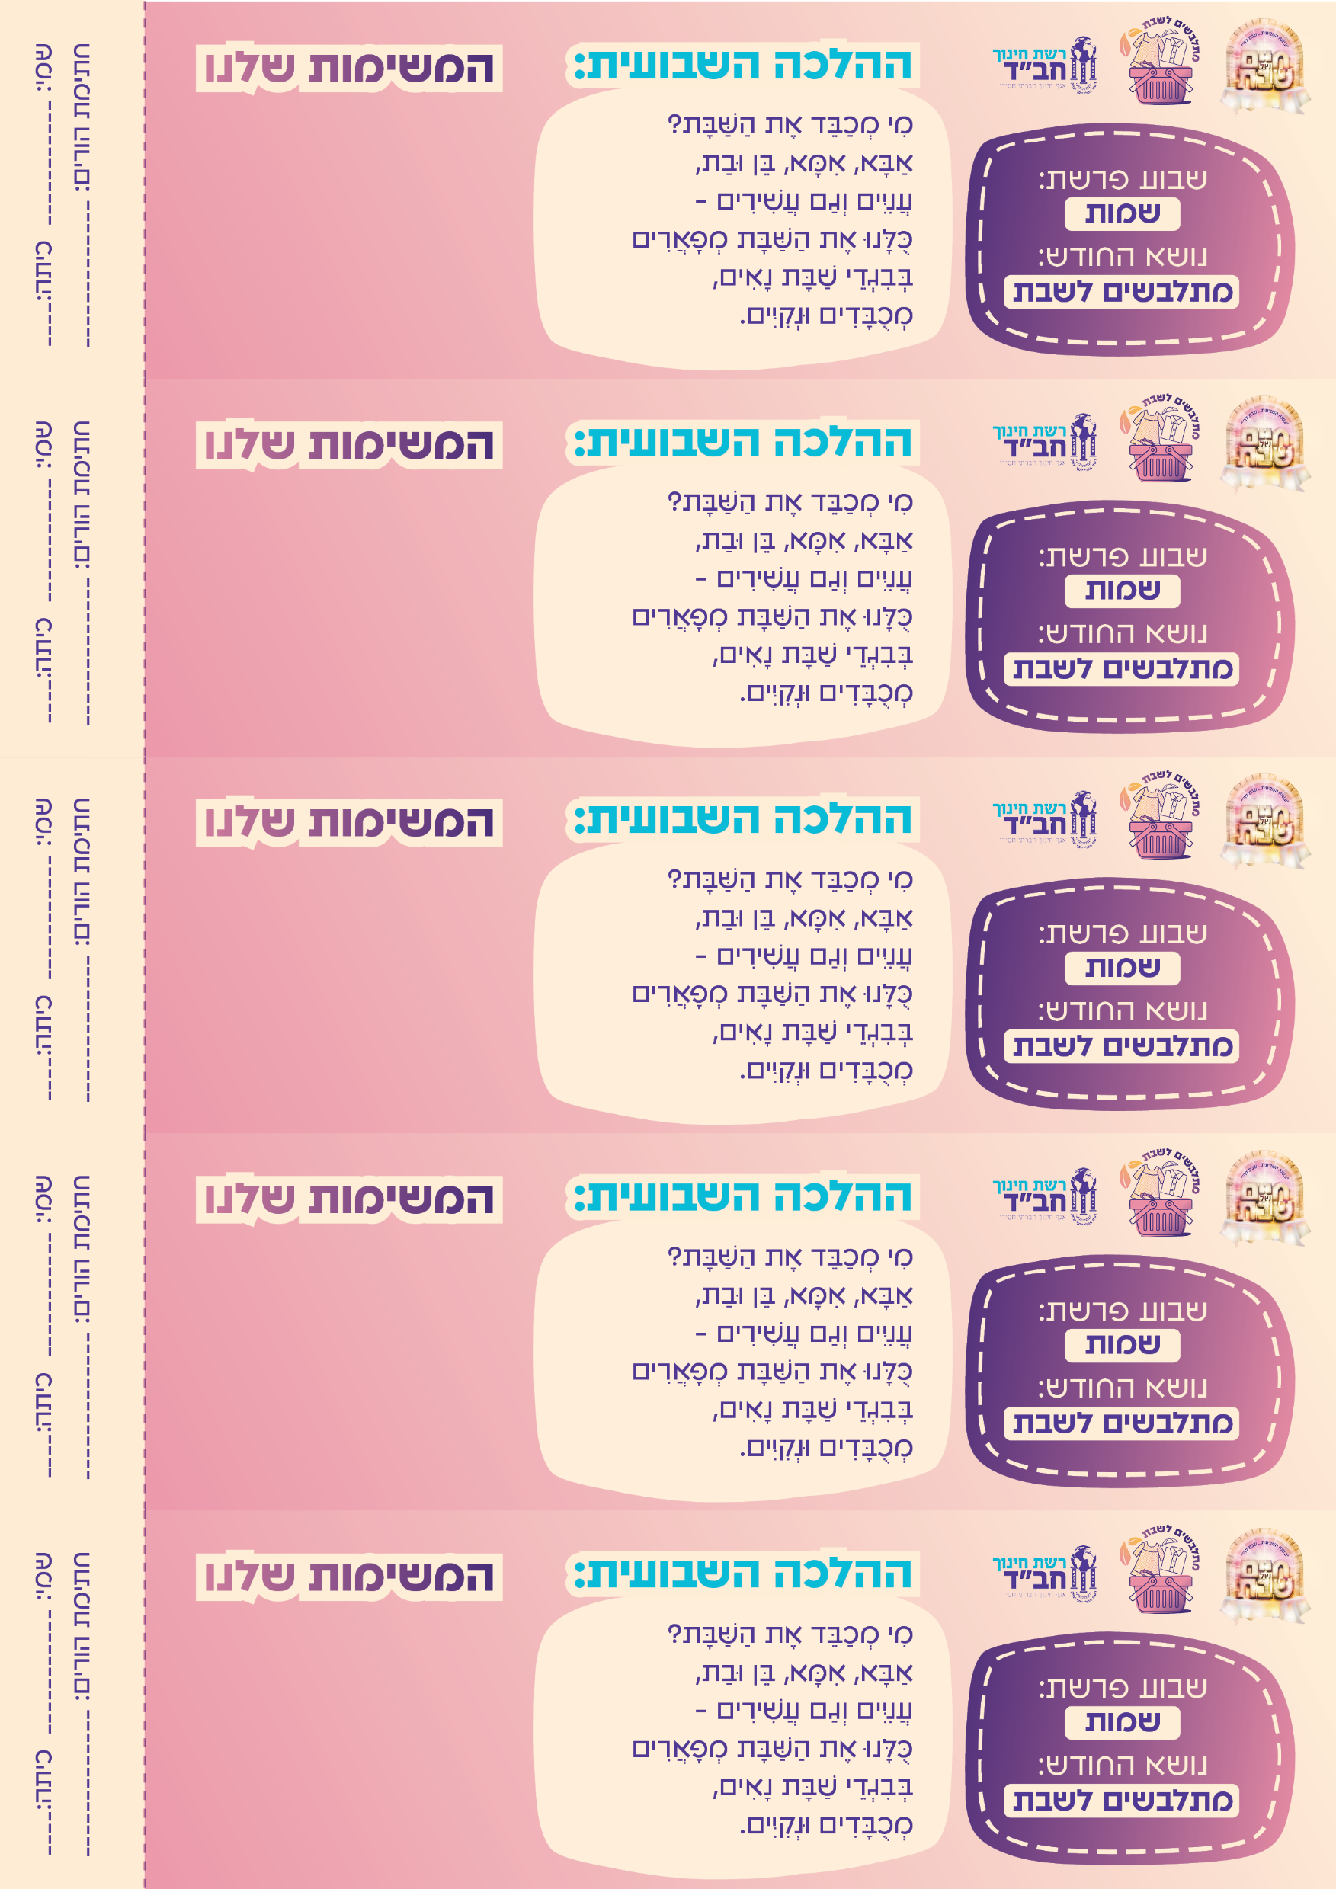
ב"ה
עוֹד לִפְנֵי כְּנִיסַת הַשַּׁבָּת נִתְלַבֵּשׁ יָפֶה, כָּךְ נְקַבֵּל אוֹתָהּ כָּרָאוּי.
נַעֲזֹר גַּם לְאָח אוֹ לְאָחוֹת קְטַנִּים לִהְיוֹת מוּכָנִים בַּזְּמַן לִכְבוֹד שַׁבָּת.
לִפְנֵי כְּנִיסַת הַשַּׁבָּת נִבְדֹּק בְּכִיסֵי הַסְּוֵדֶר אוֹ הַמְּעִיל שֶׁאֵין שָׁם דִּבְרֵי מֻקְצֶה.
ב"ה
עוֹד לִפְנֵי כְּנִיסַת הַשַּׁבָּת נִתְלַבֵּשׁ יָפֶה, כָּךְ נְקַבֵּל אוֹתָהּ כָּרָאוּי.
נַעֲזֹר גַּם לְאָח אוֹ לְאָחוֹת קְטַנִּים לִהְיוֹת מוּכָנִים בַּזְּמַן לִכְבוֹד שַׁבָּת.
לִפְנֵי כְּנִיסַת הַשַּׁבָּת נִבְדֹּק בְּכִיסֵי הַסְּוֵדֶר אוֹ הַמְּעִיל שֶׁאֵין שָׁם דִּבְרֵי מֻקְצֶה.
ב"ה
עוֹד לִפְנֵי כְּנִיסַת הַשַּׁבָּת נִתְלַבֵּשׁ יָפֶה, כָּךְ נְקַבֵּל אוֹתָהּ כָּרָאוּי.
נַעֲזֹר גַּם לְאָח אוֹ לְאָחוֹת קְטַנִּים לִהְיוֹת מוּכָנִים בַּזְּמַן לִכְבוֹד שַׁבָּת.
לִפְנֵי כְּנִיסַת הַשַּׁבָּת נִבְדֹּק בְּכִיסֵי הַסְּוֵדֶר אוֹ הַמְּעִיל שֶׁאֵין שָׁם דִּבְרֵי מֻקְצֶה.
ב"ה
עוֹד לִפְנֵי כְּנִיסַת הַשַּׁבָּת נִתְלַבֵּשׁ יָפֶה, כָּךְ נְקַבֵּל אוֹתָהּ כָּרָאוּי.
נַעֲזֹר גַּם לְאָח אוֹ לְאָחוֹת קְטַנִּים לִהְיוֹת מוּכָנִים בַּזְּמַן לִכְבוֹד שַׁבָּת.
לִפְנֵי כְּנִיסַת הַשַּׁבָּת נִבְדֹּק בְּכִיסֵי הַסְּוֵדֶר אוֹ הַמְּעִיל שֶׁאֵין שָׁם דִּבְרֵי מֻקְצֶה.
ב"ה
עוֹד לִפְנֵי כְּנִיסַת הַשַּׁבָּת נִתְלַבֵּשׁ יָפֶה, כָּךְ נְקַבֵּל אוֹתָהּ כָּרָאוּי.
נַעֲזֹר גַּם לְאָח אוֹ לְאָחוֹת קְטַנִּים לִהְיוֹת מוּכָנִים בַּזְּמַן לִכְבוֹד שַׁבָּת.
לִפְנֵי כְּנִיסַת הַשַּׁבָּת נִבְדֹּק בְּכִיסֵי הַסְּוֵדֶר אוֹ הַמְּעִיל שֶׁאֵין שָׁם דִּבְרֵי מֻקְצֶה.

Slide 4
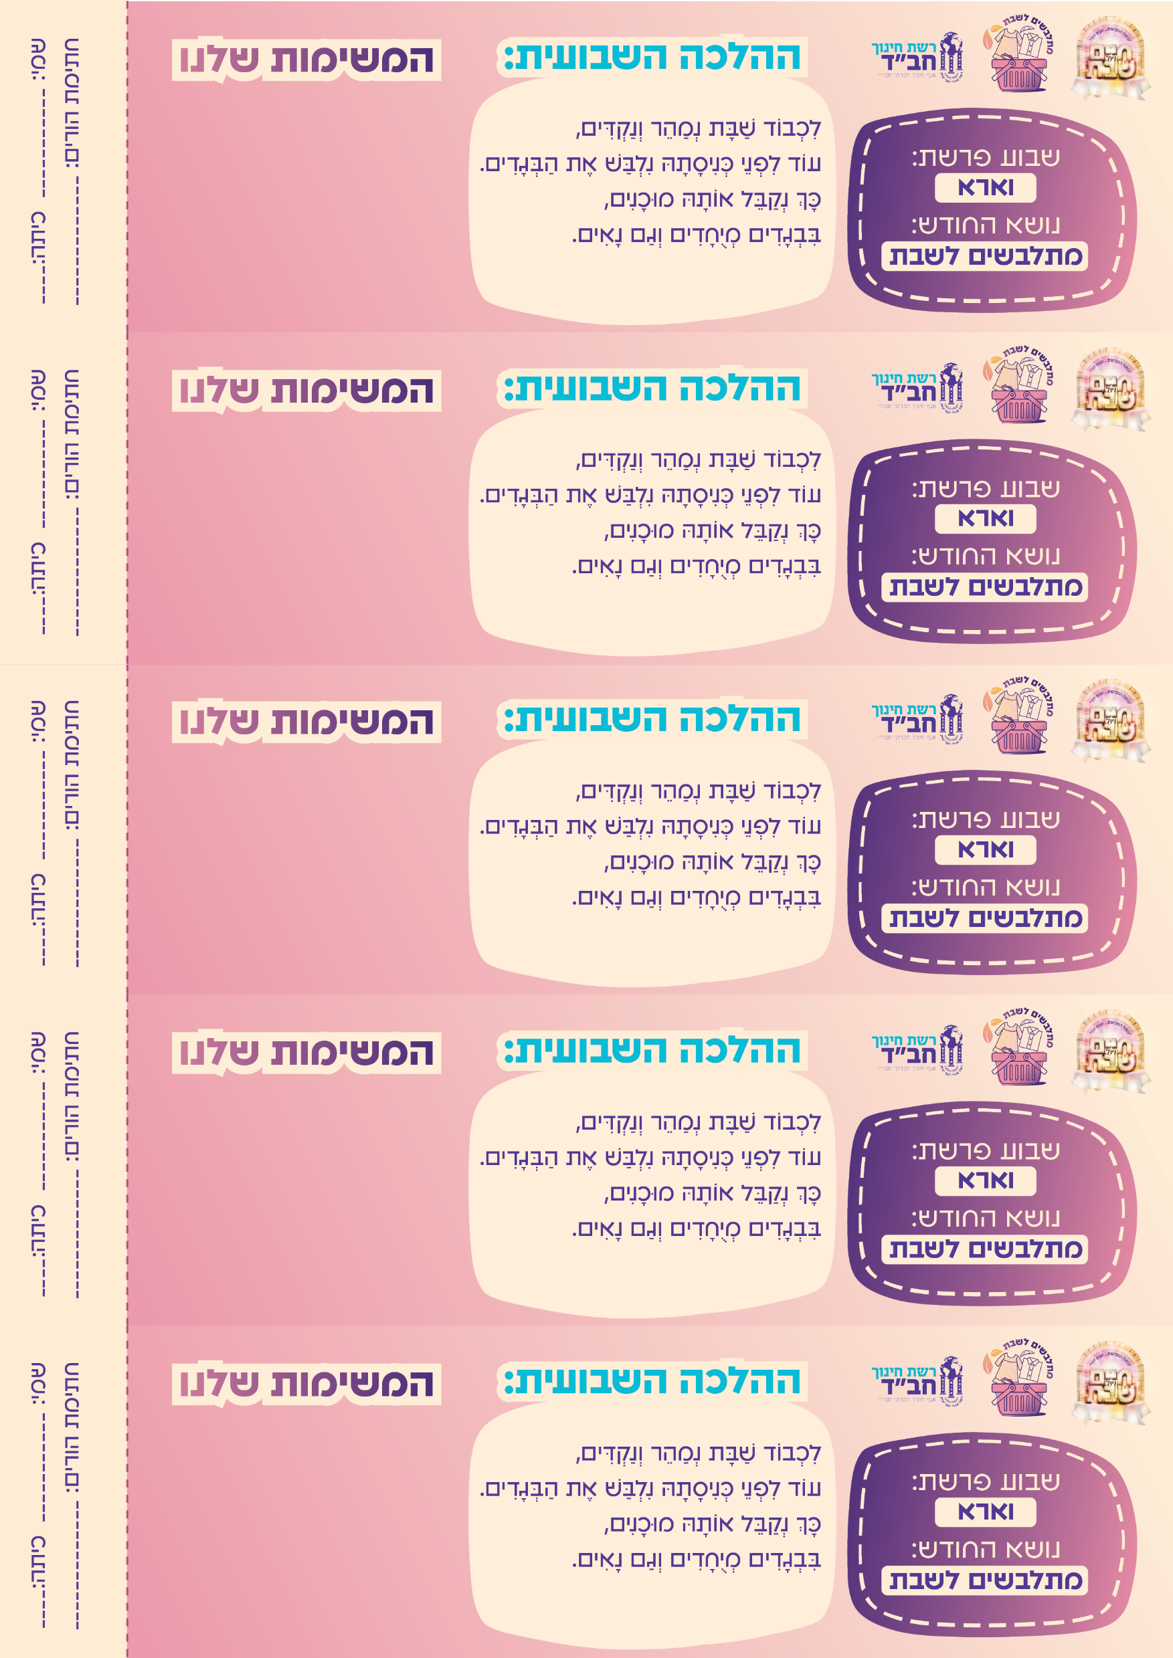
ב"ה
עוֹד לִפְנֵי כְּנִיסַת הַשַּׁבָּת נִתְלַבֵּשׁ יָפֶה, כָּךְ נְקַבֵּל אוֹתָהּ כָּרָאוּי.
נַעֲזֹר גַּם לְאָח אוֹ לְאָחוֹת קְטַנִּים לִהְיוֹת מוּכָנִים בַּזְּמַן לִכְבוֹד שַׁבָּת.
לִפְנֵי כְּנִיסַת הַשַּׁבָּת נִבְדֹּק בְּכִיסֵי הַסְּוֵדֶר אוֹ הַמְּעִיל שֶׁאֵין שָׁם דִּבְרֵי מֻקְצֶה.
ב"ה
עוֹד לִפְנֵי כְּנִיסַת הַשַּׁבָּת נִתְלַבֵּשׁ יָפֶה, כָּךְ נְקַבֵּל אוֹתָהּ כָּרָאוּי.
נַעֲזֹר גַּם לְאָח אוֹ לְאָחוֹת קְטַנִּים לִהְיוֹת מוּכָנִים בַּזְּמַן לִכְבוֹד שַׁבָּת.
לִפְנֵי כְּנִיסַת הַשַּׁבָּת נִבְדֹּק בְּכִיסֵי הַסְּוֵדֶר אוֹ הַמְּעִיל שֶׁאֵין שָׁם דִּבְרֵי מֻקְצֶה.
ב"ה
עוֹד לִפְנֵי כְּנִיסַת הַשַּׁבָּת נִתְלַבֵּשׁ יָפֶה, כָּךְ נְקַבֵּל אוֹתָהּ כָּרָאוּי.
נַעֲזֹר גַּם לְאָח אוֹ לְאָחוֹת קְטַנִּים לִהְיוֹת מוּכָנִים בַּזְּמַן לִכְבוֹד שַׁבָּת.
לִפְנֵי כְּנִיסַת הַשַּׁבָּת נִבְדֹּק בְּכִיסֵי הַסְּוֵדֶר אוֹ הַמְּעִיל שֶׁאֵין שָׁם דִּבְרֵי מֻקְצֶה.
ב"ה
עוֹד לִפְנֵי כְּנִיסַת הַשַּׁבָּת נִתְלַבֵּשׁ יָפֶה, כָּךְ נְקַבֵּל אוֹתָהּ כָּרָאוּי.
נַעֲזֹר גַּם לְאָח אוֹ לְאָחוֹת קְטַנִּים לִהְיוֹת מוּכָנִים בַּזְּמַן לִכְבוֹד שַׁבָּת.
לִפְנֵי כְּנִיסַת הַשַּׁבָּת נִבְדֹּק בְּכִיסֵי הַסְּוֵדֶר אוֹ הַמְּעִיל שֶׁאֵין שָׁם דִּבְרֵי מֻקְצֶה.
ב"ה
עוֹד לִפְנֵי כְּנִיסַת הַשַּׁבָּת נִתְלַבֵּשׁ יָפֶה, כָּךְ נְקַבֵּל אוֹתָהּ כָּרָאוּי.
נַעֲזֹר גַּם לְאָח אוֹ לְאָחוֹת קְטַנִּים לִהְיוֹת מוּכָנִים בַּזְּמַן לִכְבוֹד שַׁבָּת.
לִפְנֵי כְּנִיסַת הַשַּׁבָּת נִבְדֹּק בְּכִיסֵי הַסְּוֵדֶר אוֹ הַמְּעִיל שֶׁאֵין שָׁם דִּבְרֵי מֻקְצֶה.

